Slide 1
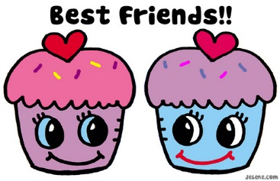
Kaveritaidot

Slide 2
Rentoutus

Slide 3
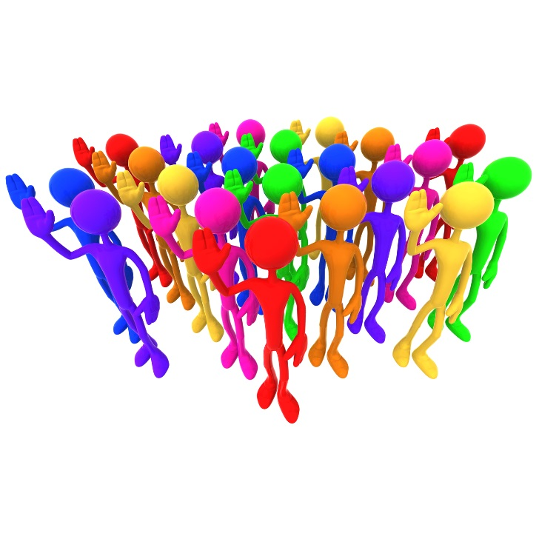
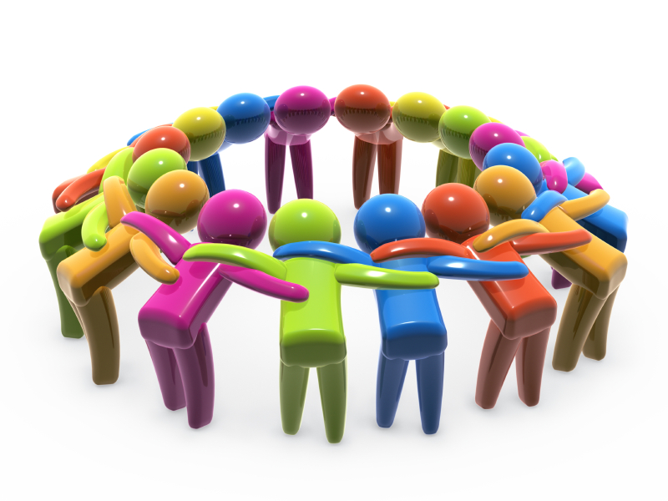
Ryhmä
Kirjoita paperilla kaikki ryhmät, mihin kuulut.
Aikaa sinulla on muutama minuutti.

Slide 4

Luokka
On yksi ryhmä, jonka kanssa vietät aikaa paljon lapsuudestasi
Jos tunnet kuuluvasi ryhmään eli tunnet olosi siinä kotoisaksi, niin se mahdollistaa SINULLE kaveritaitojen oppimisen.

Slide 5
Kaveritaidot?
Luokkakaverin kanssa opit kaveritaitoja, kuten
Kuinka huomioit toisia?
Millaista palautetta saat omasta käytöksestäsi?
Tiesitkö,
Että kaveritaidot ovat yksi vaikeimmista asioista, joita sinä opit.
Myös aikuisilla on välillä hankalaa tämän taidon kanssa.

Slide 6
Erilaiset tervehdystavat - harjoitus

Slide 7
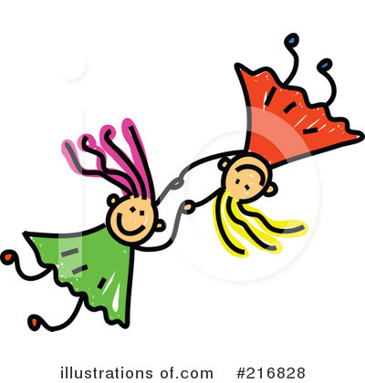
Jokainen tarvitsee onnistuneita kokemuksia kaverisuhteista.
Mitä enemmän onnistumisen kokemuksia, sitä helpompaa sinun on toimia ryhmässä.

